Slide 1
Игра
«Счастливый случай»
Подготовила: Сорокина Наталья Николаевнаы,
учитель специальных (коррекционных) классов
КОГОАУ СШ г.Лузы

Slide 2
Есть на свете много профессий, И важны они всем нам очень: Врач, учитель, сантехник, профессор, Инженер, акробат и рабочий. Все профессии очень разные - Трудно сделать выбор порою. Интересные и опасные, Могут стать для кого-то судьбою.

Slide 3
Загадкино | 1 | 2 | 3 | 4 | 5
Угадайка | 1 | 2 | 3 | 4 | 5
Мудрости ступенька | 1 | 2 | 3 | 4 | 5
Найди лишнее | 1 | 2 | 3 | 4 | 5
Мультпрофессии | 1 | 2 | 3 | 4 | 5

Slide 4
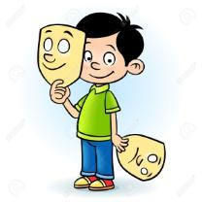
В прошлый раз был педагогом,
послезавтра- машинист.
Должен знать он очень много,
Потому что он …

Slide 5
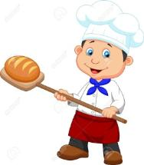
Встанет он, когда вы спите,
И муку просеет в сите.
Докрасна натопит печь,
Чтобы хлеб к утру испечь.

Slide 6
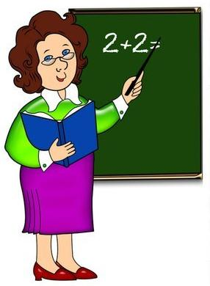
Он научит рисовать,
Букву с буквой сочетать.
Он научит этике, чтенью, арифметике.

Slide 7
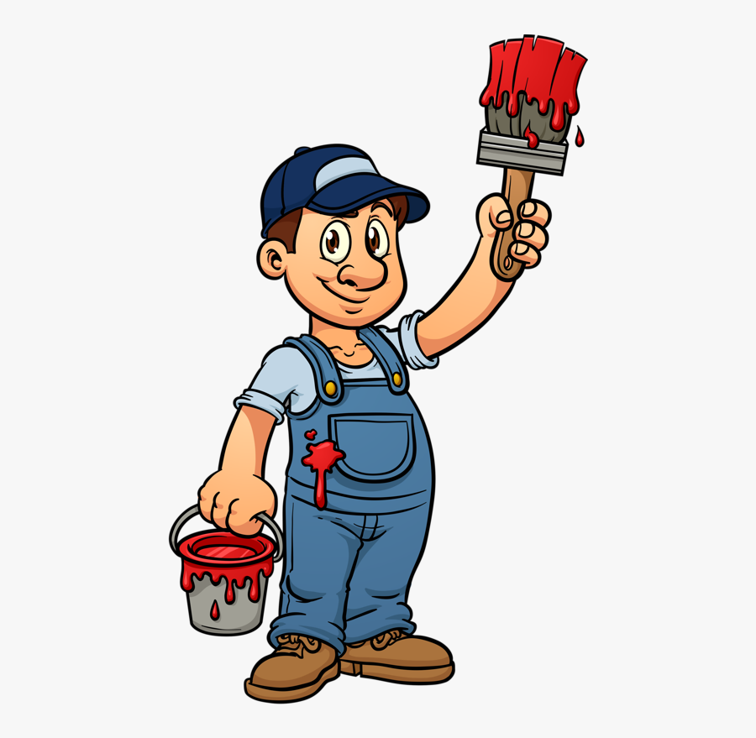
Красит он и машину, и балкон,
Красит стены, красит двери.
Чтоб цвели они и пели.

Slide 8
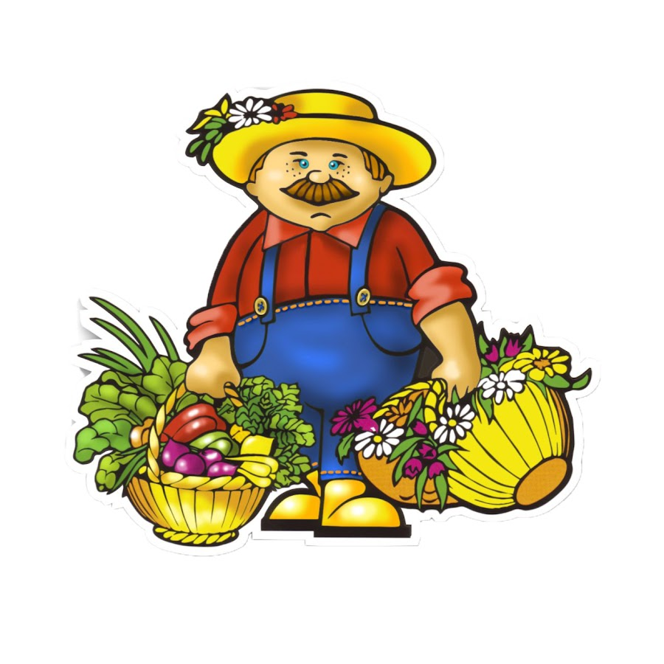
И подвяжет, и польёт все деревья…

Slide 9
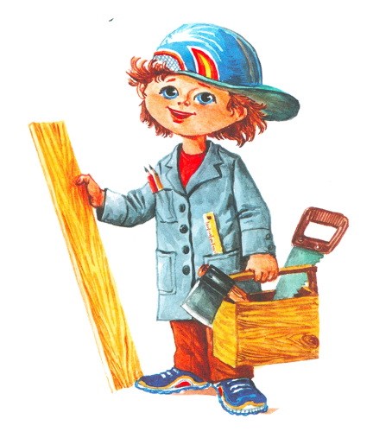
СТОЛЯР

Slide 10
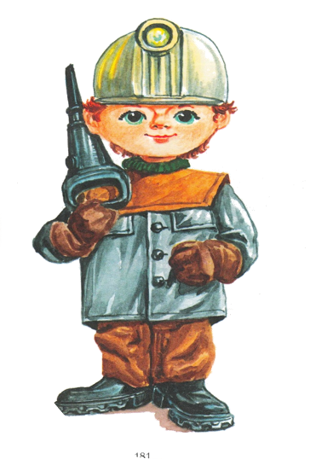
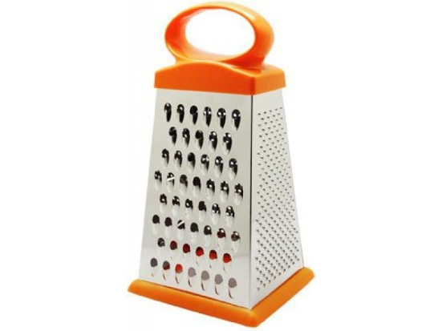
ШАХТЁР
,,,,

Slide 11
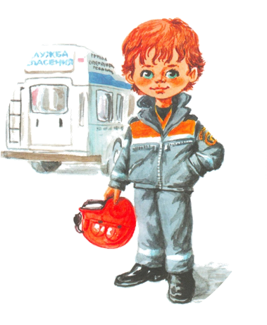
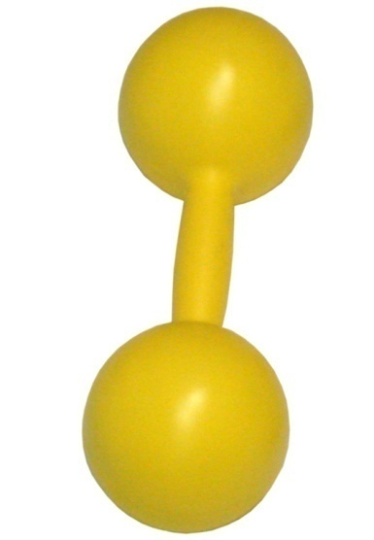
СПАСАТЕЛЬ

Slide 12
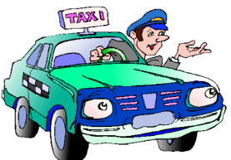
ВОДИТЕЛЬ

Slide 13
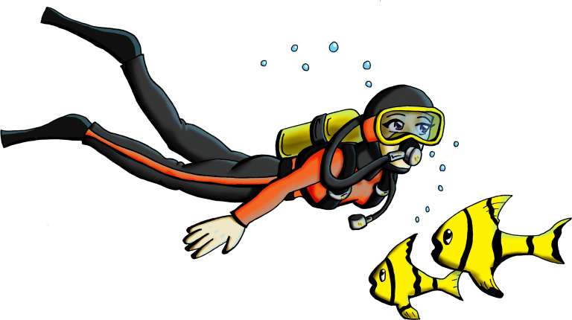
ВОДОЛАЗ

Slide 14
Продолжи пословицу
Без труда….
^{НЕ ВЫТАЩИШЬ И РЫБКУ ИЗ ПРУДА.}

Slide 15
Узнай пословицу
Хочешь голодать- ложись спать.

Slide 16
Птицу узнают в полёте, а человека в работе.
узнают
а человека
в работе.
в полёте,
Птицу

Slide 17
Для шифрования профессии после каждой гласной буквы вставили букву «А», а после согласной – букву «Т».
Декодируйте зашифрованную пословицу.
ДТЕАЛТУА ВТРТЕАМТЯА,
АА ПТОАТТЕАХТЕА ЧТААСТ.
Делу – время, а потехе- час.

Slide 18
Узнай пословицу
Не учи льюдебез, а учи дельюкору.
Не учи безделью, а учи рукоделью.

Slide 19
Назови лишнее в работе продавца?
весы
касса
гири
метла
метла

Slide 20
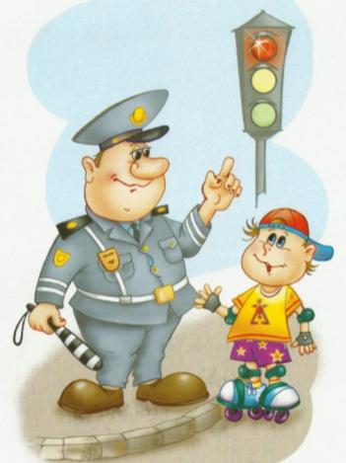
За порядком кто следит и хулиганить не велит?
столяр
дворник
парикмахер
полицейский
директор школы

Slide 21
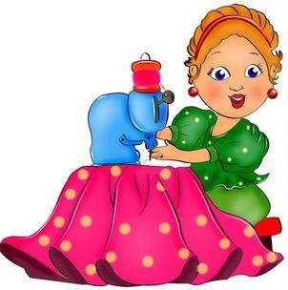
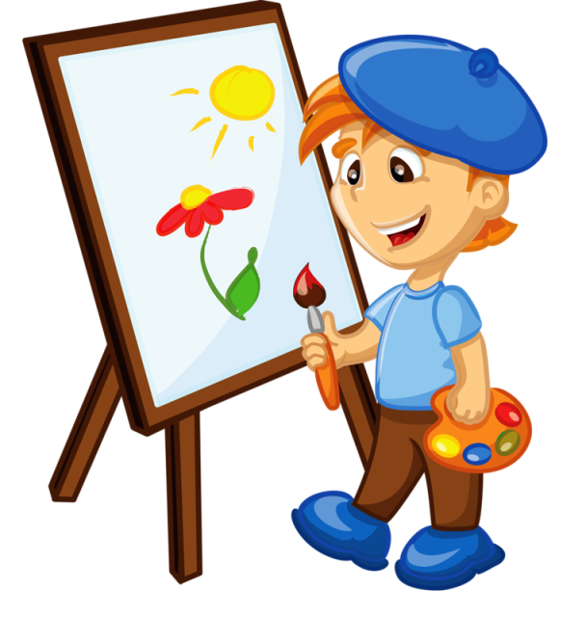
Кто шьет из ткани сарафан для Тани?

Slide 22
Назовите, что не нужно художнику?
краски
лекарства
лекарства
кисти
мольберт

Slide 23
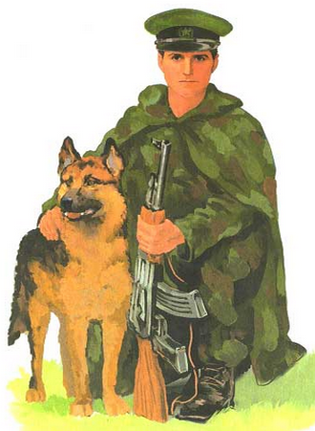
Кто границы охраняет и наш сон оберегает?
сторож
парикмахер
учитель
пограничник
дворник

Slide 24
Кем стали животные из города Бремена-осёл, петух, кот и собака ?

Slide 25
Кто был по профессии Печкин в известном мультфильме «Трое из Простоквашино»?

Slide 26
Кто по профессии были Винтик и Шпунтик- коротышки Цветочного города?

Slide 27
Кто по профессии был папа Карло из сказки «Золотой ключик или Приключения Буратино»?

Slide 28
Кто был по профессии известный великан дядя Стёпа?

Slide 29
Поздравляем
победителей!

